Slide 1
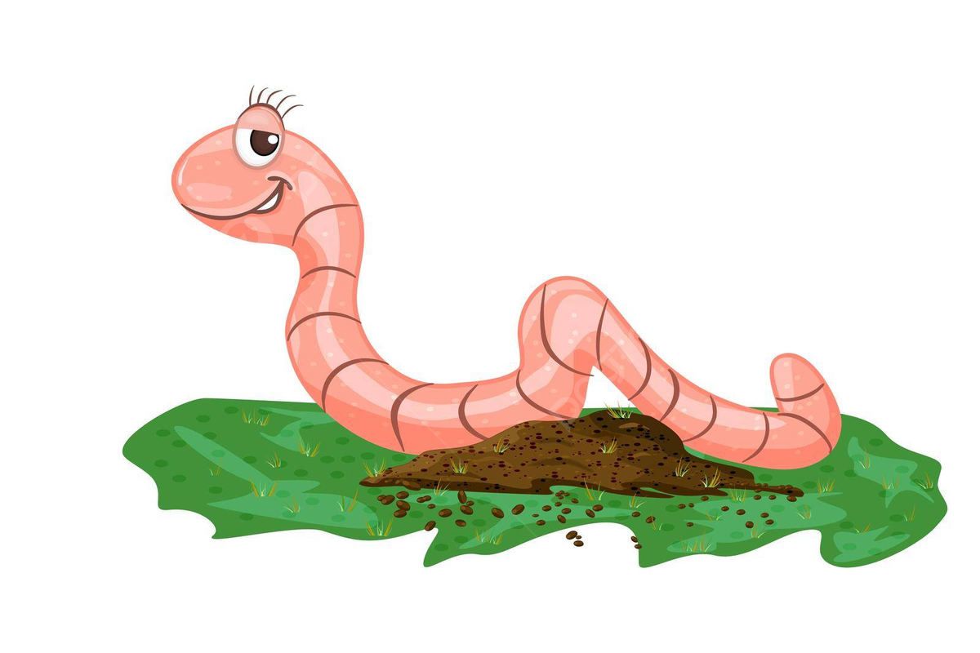


Labas, aš sliekas : )
Pamokėlė organizuojama įgyvendinant
Vilniaus miesto savivaldybės finansuojamą
Visuomenės aplinkosauginio švietimo projektą
„Gamtos pažinimo link – Aš ir Tu paukščius pažįstame kartu“

Slide 2
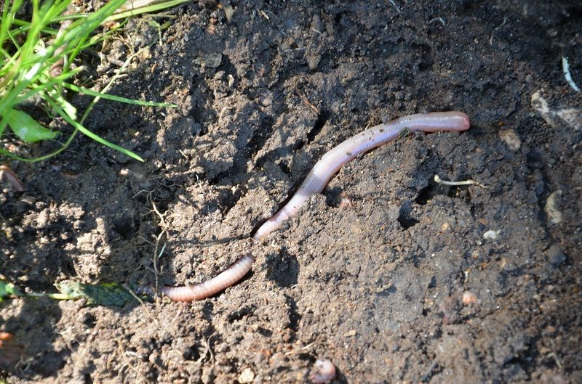
Sliekai
Bestuburiai gyvūnai, priklausantys žieduotųjų kirmėlių šeimai. Slieko kūnas yra labai ištįsęs, susidedantis iš žieduotų segmentų, apskritas, judėdamas gali sutrumpėti ir pailgėti. Segmentuotas jų kūnas siekia iki 30 cm ilgio.
Sliekas turi apie 100–180 narelių, kurie turi trumpas keturias šerelių poras. Jų padedamas sliekas gali sėkmingai judėti po žeme, įsiremdamas į urvo sieneles.
Tai dirvos gyventojai, kuriems reikia maisto, tamsos ir oro.

Slide 3
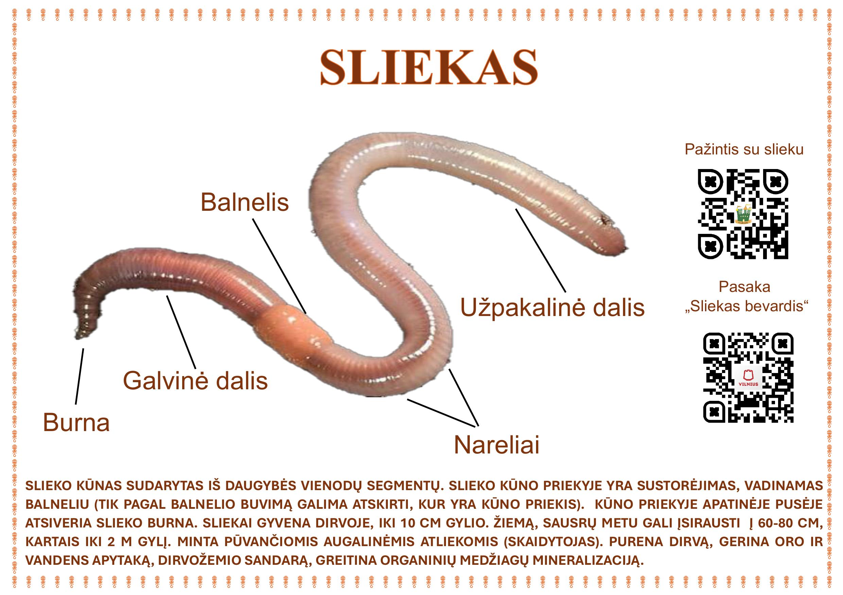
Slieko kūno sandara

Slide 4
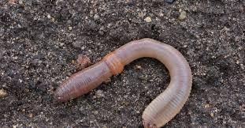
Kuo ypatingi sliekai?
Sliekams būdinga regeneracija – prarastų kūno dalių atauginimas. Bet yra viena sąlyga – atauginama tik užpakalinė kūno dalis. Jei pažeidžiama priekinė dalis, kurioje yra balnelis ir svarbiausi kūno organai, kūnas neregeneruoja.

Slide 5
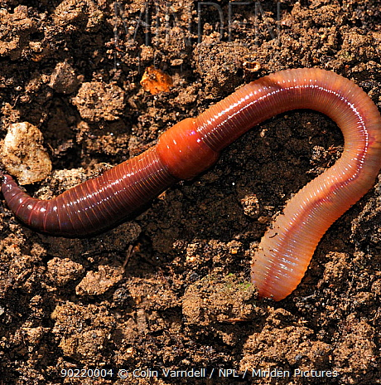
Kaip atsiranda sliekiukai?
Sliekiukai užsimezga žiedo formos balnelyje.
Balnelis nuo slieko nuslenka ir virsta kokonu. Kokone paprastai būna 1, labai retai 2–3 kiaušiniai.

Slide 6
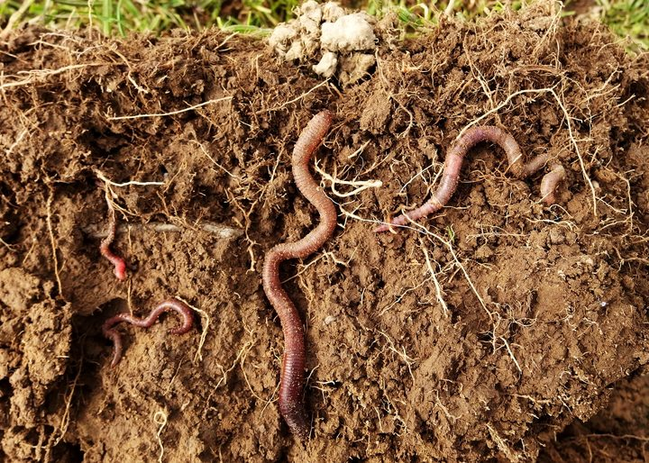
Kur gyvena sliekai?
Sliekai gyvena dirvoje, iki 10 cm gylio. Žiemą, sausrų metu gali įsirausti į 60–80 cm, kartais iki 2 m gylį.

Slide 7
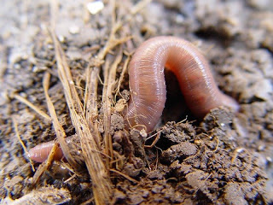
Kiek gyvena sliekai ?
Sulaukę septynių mėnesių sliekai nustoja augti. Slieko gyvenimo trukmė priklauso nuo jo rūšies, gyvenimo sąlygų ir aplinkos faktorių, tačiau paprastai ji svyruoja nuo 4 iki 6 metų. Kai kurios rūšys gali gyventi ir trumpiau, o kitos – ilgiau, jei sąlygos yra palankios.

Slide 8
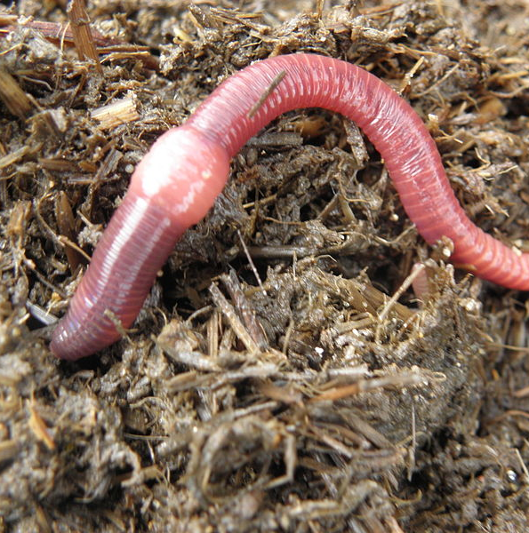
Kuo naudingi sliekai?
Sliekai minta pūvančiomis augalų atliekomis, rausdami urvus pureną dirvą, gerina oro ir vandens apytaką, o tuštindamiesi – tręšia.

Slide 9
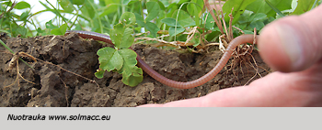
Kuo naudingi sliekai?
„Kuo daugiau dirvoje sliekų – tuo gausesnis augalų derlius“.
Mokslininkai įsitikinę – tikrai! Be sliekų mūsų Žemė atrodytų visiškai kitaip. Žinoma, augalams tarpti reikia ir kitų būtinų sąlygų, bet sliekai prie to gerokai prisideda. Jie – lyg miniatiūriniai dirvos artojai: purena ją, tręšia, valo ir taip sukuria sąlygas augalams vešėti.

Slide 10
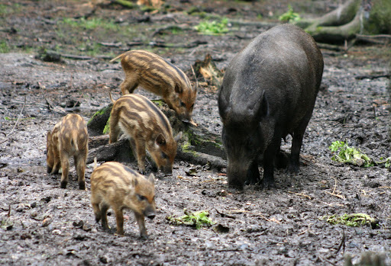
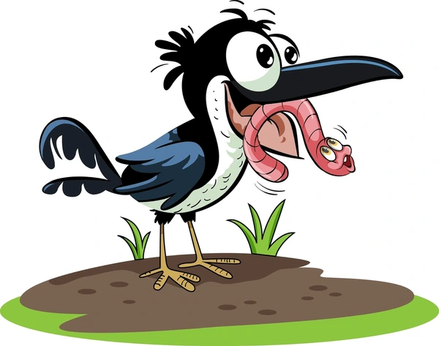
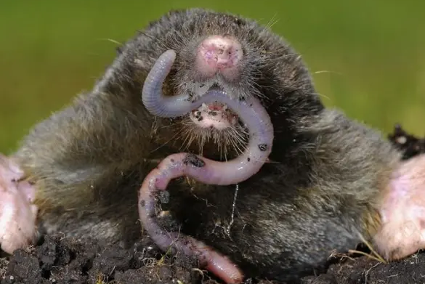
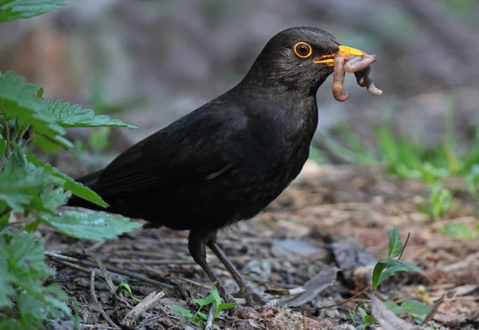
Kuo naudingi sliekai?
Sliekai – didelis skanumynas šernams, kurmiams ir paukščiams.

Slide 11

Kuo naudingi sliekai?
Naudojami žvejyboje.

Slide 12
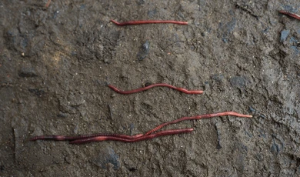
Tai įdomu !
Smarkiai lyjant, vanduo įsigeria į žemę, užtvindo sliekų kanalėlius ir šiems, paprastai kalbant, iškyla pavojus paskęsti, todėl jie išlenda į žemės paviršių. Mat sliekai kvėpuoja visu kūno paviršiumi. Todėl jie kaip įmanydami lenda iš savo landų į paviršių, kaip ir mes bėgtume iš semiamo namo. Deja, dažniausiai pakliūva į kitus spąstus – prigeria balose, jeigu tokių susidaro arti jų išsirausimo vietų.

Slide 13
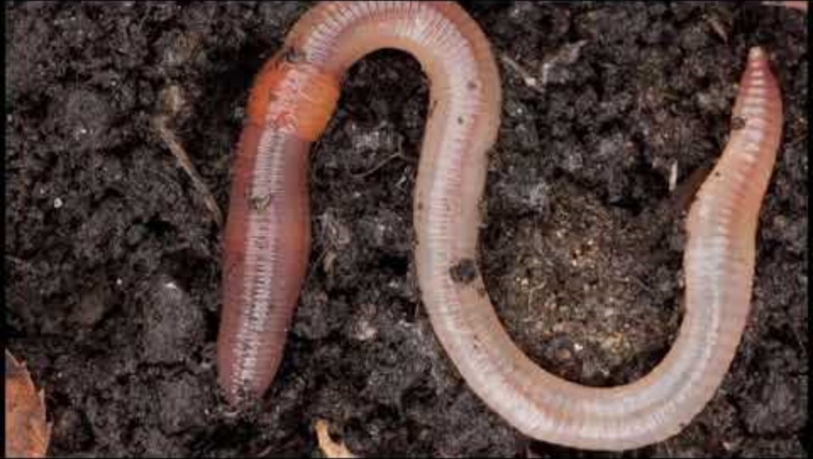
Sužinojau, kad...

Slide 14
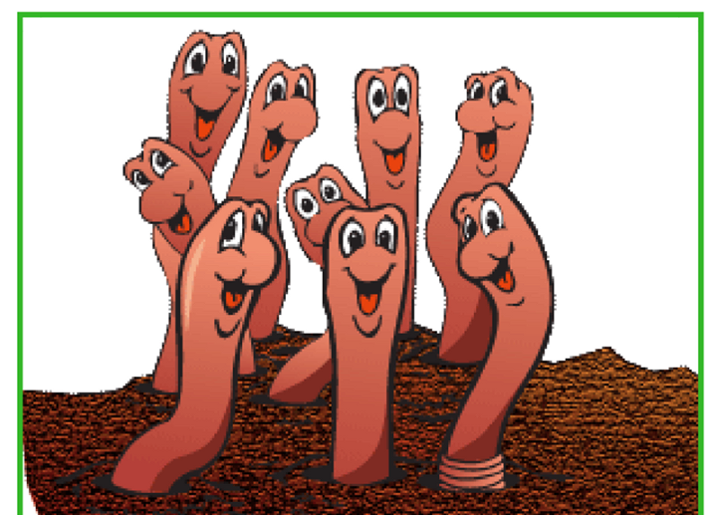
O dabar tavęs laukia užduotis, atlik ją ;)

